Slide 1

RENTPLACE
СЕРВИС ДЛЯ ПОИСКА И АРЕНДЫ ЧАСТНОГО ЖИЛЬЯ
ПОДГОТОВИЛА 1 КОМАНДА ГРУППЫ 7
01

Slide 2
КОМАНДА РАЗРАБОТЧИКОВ
— Загороднев Георгий - Project Manager & Designer
— Катцын Владимир - Backend developer, DevOps engineer
— Кондратов Владислав - Analyst
— Полоцкий Иван - Frontend developer
— Исанбаев Илья - Frontend developer
— Беликов Илья - QA
02

Slide 3
АКТУАЛЬНОСТЬ
01
02
РОСТ ВНУТРЕННЕГО
ТУРИЗМА В РФ
ОСВОБОДИВШАЯСЯ
НИША
03
04
ТРЕНД НА АЛЬТЕРНАТИВУ
ОТЕЛЯМ
РОСТ СПРОСА НА ГИБКИЕ
ФОРМАТЫ АРЕНДЫ
03

Slide 4


ПРОБЛЕМЫ
ВЫСОКИЕ КОМИССИИ И СКРЫТЫЕ УСЛОВИЯ
УЗКАЯ СПЕЦИАЛИЗИРОВАННОСТЬ СЕРВИСОВ
01
02
РАЗДЕЛЕНИЕ ФУНКЦИЙ МЕЖДУ ПРИЛОЖЕНИЯМИ
ОТСУТСТВИЕ AI-ИНСТРУМЕНТОВ
03
04
04

Slide 5
ПРЕДЛАГАЕМОЕ РЕШЕНИЕ
01
RENTPLACE ОБЪЕДИНЯЕТ ФУНКЦИИ ДЛЯ АРЕНДАТОРОВ И АРЕНДОДАТЕЛЕЙ В ОДНОМ ПРИЛОЖЕНИИ
02
ФИКСИРОВАННАЯ И НИЗКАЯ КОМИССИЯ
03
ГИБКИЕ ФОРМАТЫ АРЕНДЫ - СДАВАЙТЕ И АРЕНДУЙТЕ ЖИЛЬЕ НА ЛЮБЫЕ СРОКИ
04
ПОДДЕРЖКА РАЗЛИЧНЫХ ТИПОВ ЖИЛЬЯ
05
ГЕНЕРАЦИЯ ОПИСАНИЯ С ПОМОЩЬЮ ИИ
05

Slide 6






КОНКУРЕНТНОЕ ПРЕИМУЩЕСТВО
Критерии
Rentplace
Airbnb
Booking.com
Суточно.ру
Низкие и фиксированный комиссии
Универсальное мобильное приложение
Поддержка различных типов жилья
Разные форматы аренды
Использование ИИ для генерации описания
06

Slide 7
ЦЕЛЕВАЯ АУДИТОРИЯ
— АРЕНДАТОРЫ
ПУТЕШЕСТВЕННИКИ, СТУДЕНТЫ, РАБОТАЮЩИЕ ПРОФЕССИОНАЛЫ, ФРИЛАНСЕРЫ, digital кочевники
— АРЕНДОДАТЕЛИ
ЧАСТНЫЕ СОБСТВЕННИКИ, ВЛАДЕЛЬЦА НЕДВИЖИМОСТИ И ОТЕЛЕЙ
07

Slide 8
БИЗНЕС-МОДЕЛЬ
ОСНОВНОЙ ИСТОЧНИК ДОХОДА - ФИКСИРОВАННАЯ КОМИССИЯ С КАЖДОГО БРОНИРОВАНИЯ.
08

Slide 9









ИСПОЛЬЗУЕМЫЕ ТЕХНОЛОГИИ
DOCKER
SPRING BOOT
REACT
POSTGRESQL
09

Slide 10
ГРУППЫ ПОЛЬЗОВАТЕЛЕЙ
— НЕАВТОРИЗИРОВАННЫЙ ПОЛЬЗОВАТЕЛЬ
— АВТОРИЗИРОВАННЫЙ ПОЛЬЗОВАТЕЛЬ
— АДМИНИСТРАТОР
10

Slide 11
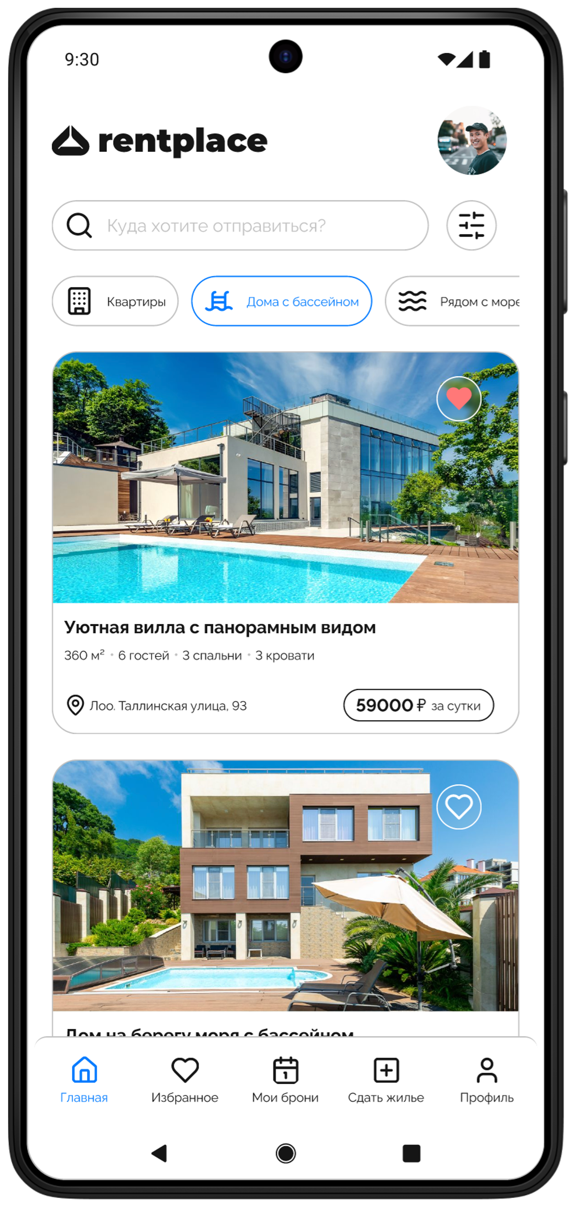
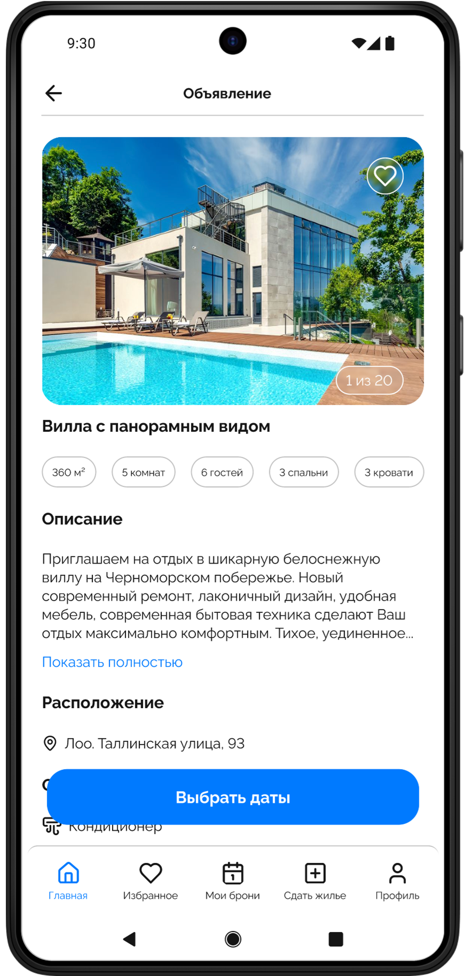
ИНТЕРФЕЙС
11

Slide 12
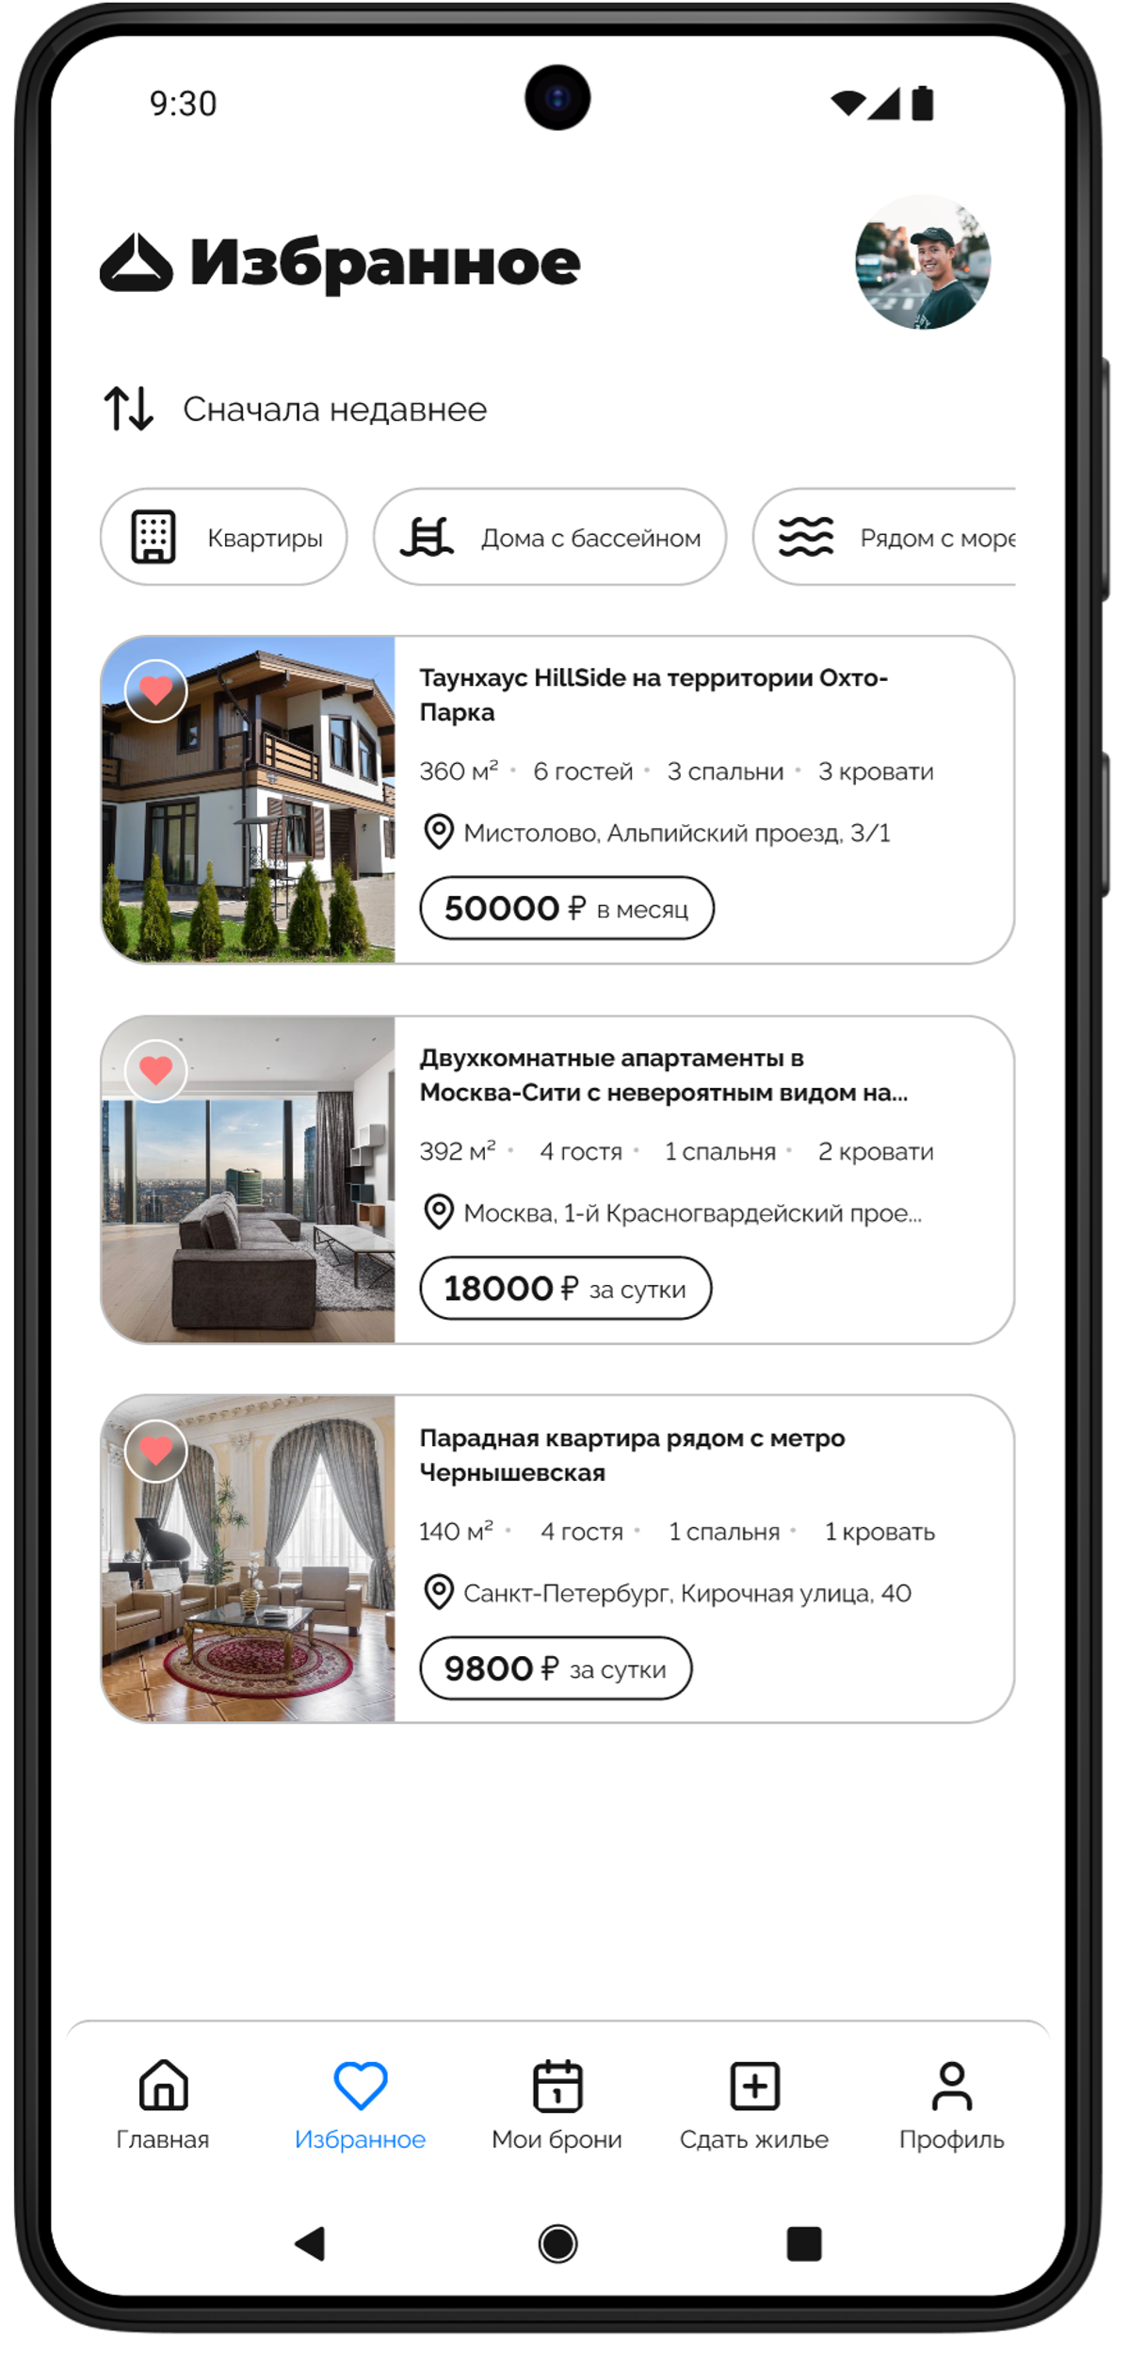
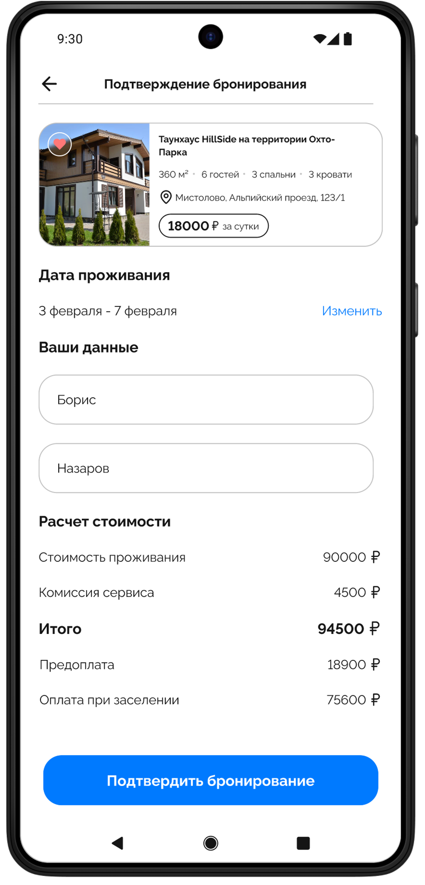
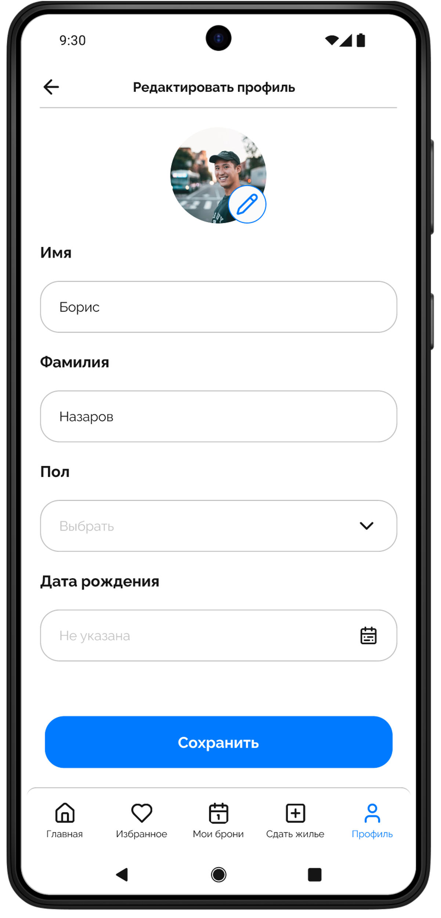
12

Slide 13
КРАТКОСРОЧНЫЕ ПЕРСПЕКТИВЫ
ФЕВРАЛЬ-МАРТ
2025
МАЙ 2025
СБОР ИНФОРМАЦИИ И
АНАЛИЗ
ВНУТРЕННЕЕ
ТЕСТИРОВАНИЕ
АПРЕЛЬ 2025
ИЮНЬ 2025
РАЗРАБОТКА MVP
ЗАПУСК ПОЛНОЙ
ВЕРСИИ И МАРКЕТИНГ
13

Slide 14
ДОЛГОСРОЧНЫЕ ПЕРСПЕКТИВЫ
— Разработка системы рейтингов и отзывов
— Развитие AI-инструментов для всех групп пользователей
— Добавление встроенного мессенджера
— Выход на новые рынки
14

Slide 15

КОМАНДА РАЗРАБОТЧИКОВ
Загороднев Георгий
Project manager & Designer
Катцын Владимир
Backend developer & DevOps engineer
@apolonovvv
@Kattsyn
Кондратов Владислав
Analyst
Полоцкий Иван
Frontend developer
@vladislavkondratov
@mentalist_bf
Исанбаев Илья
Frontend developer
Беликов Илья
QA engineer
@pstgdsfac
@saslsk
15

Slide 16

RENTPLACE
СЕРВИС ДЛЯ ПОИСКА И АРЕНДЫ
ЧАСТНОГО ЖИЛЬЯ
16

